Slide 1
SLUCH
Spracovala: RNDr. Glatzová Renáta

Slide 2
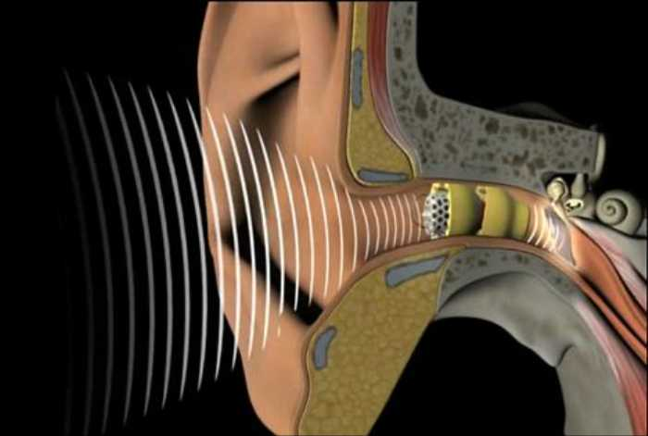
Orgánom sluchu je ucho.
Zachytáva zvukové podnety.

Slide 3
Ucho má tri časti:
vonkajšie ucho
stredné ucho
vnútorné ucho

Slide 4
VONKAJŠIE UCHO
Ušnica
- zachytáva zvuk
Zvukovod
- vedie zvuky k bubienku

Slide 5
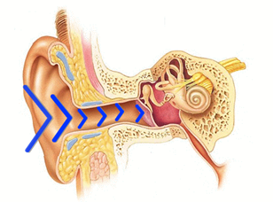
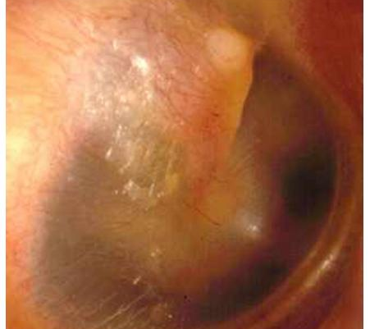
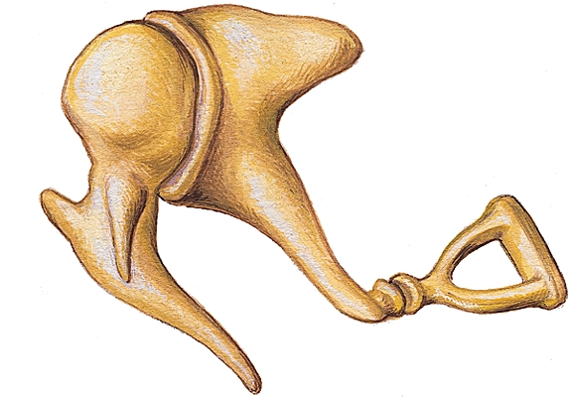
STREDNÉ UCHO
Zvukové vlny rozochvejú bubienok.
nákovka
Chvenie sa prenáša na sluchové kostičky
a na tekutinu vo vnútornom uchu.
strmienok
kladivko

Slide 6
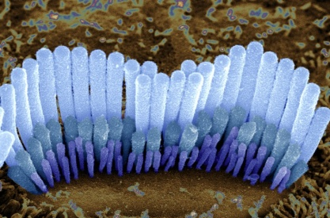
VNÚTORNÉ UCHO
V slimáku vnútorného ucha sú sluchové bunky s vláskami. Vlásky dráždi rozvírená tekutina. Podnety sa prenášajú nervami do mozgu,
kde vzniká sluchový vnem.

Slide 7
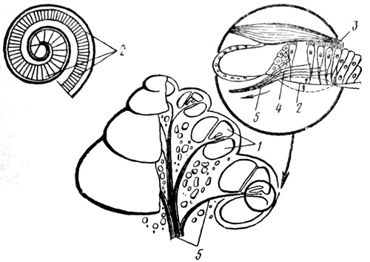
V polkruhových kanáloch a vo vačkoch predsiene je rovnovážny orgán so zmyslovými bunkami s vláskami na vnímanie polohy hlavy a rovnováhy tela.
Kanály a vačky vypĺňa hmota s vápenatými kryštálmi, ktoré sa pri zmene pohybu a polohy hlavy ohýbajú a tým dráždia vlásky zmyslových buniek. Prenosom podráždenia do mozgu si človek uvedomuje pohyb a polohu hlavy.

Slide 8
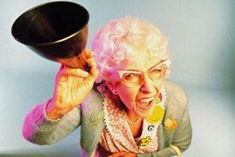
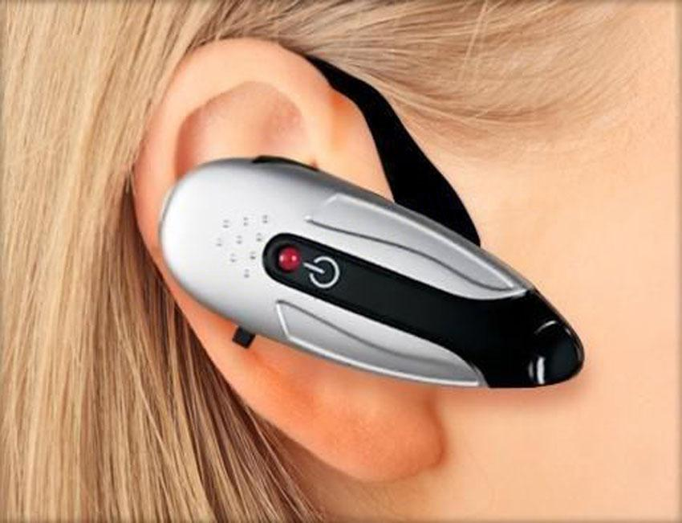
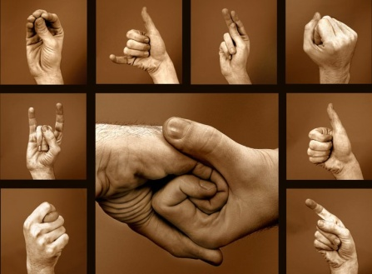
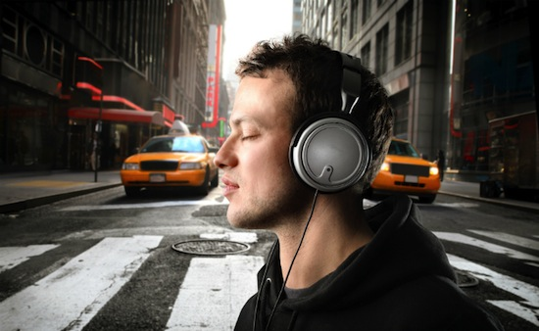
Poškodenia sluchu: nedoslýchavosť a hluchota.
Príčiny:
zápaly
poškodenie sluchového centra pri mozgových príhodách
úrazy
opakované vystavenie silnému hluku
dedičnosť

Slide 9
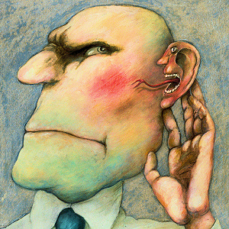
Zdroje obrázkov:
http://zeleny-mir.ru/
http://orientir.ru/
http://www.cambridgesciencecentre.org/
http://www.docteur-nouwen.com/
https://tpeosteophonie.wordpress.com
http://www.larousse.fr/
http://zwook.ru/
http://nsportal.ru/
http://scisne.net/
http://biologiya.net/
http://olgabut08.narod.ru/

